Slide 1
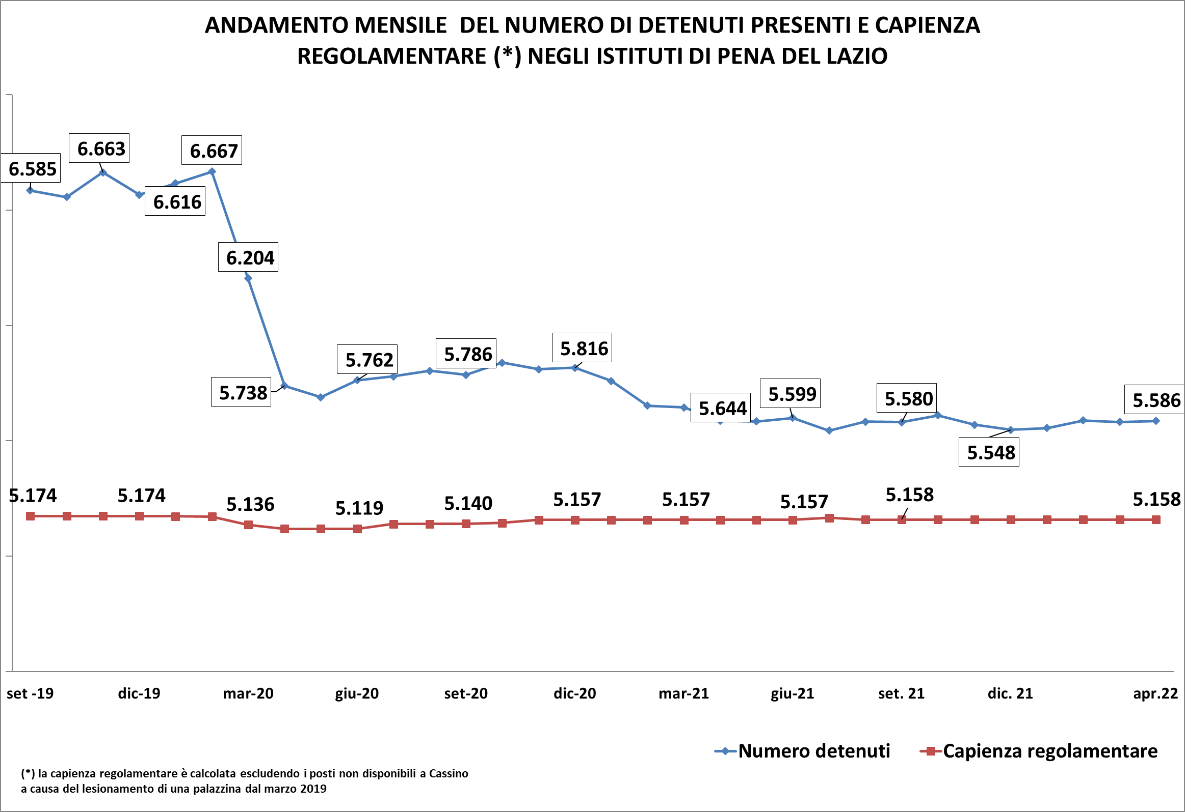
Fonte: elaborazioni di dati DAP

Slide 2
Numero di persone detenute negli Istituti di Pena in Italia
da gennaio 2021 a aprile 2022
Fonte: elaborazioni di dati DAP

Slide 3
Dettaglio dei detenuti presenti negli istituti di pena del Lazio al 30/04/2022
Istituto | Tipo istituto | Capienza Regolamentare | POSTI effettivamente disponili (*) | Detenuti presenti al 30 aprile 2022 |  | di cui stranieri
 |  |  |  | Totale | Donne
CASSINO | CC | 203 | 130 | 140 |  | 41
FROSINONE "G. PAGLIEI" | CC | 513 | 483 | 506 |  | 184
PALIANO- | CR | 153 | 150 | 70 | 3 | 6
LATINA | CC | 77 | 73 | 132 | 39 | 30
RIETI "N.C." | CC | 295 | 289 | 331 |  | 151
CIVITAVECCHIA "G. PASSERINI" | CR | 143 | 143 | 57 |  | 22
CIVITAVECCHIA "N.C." | CC | 357 | 311 | 466 | 29 | 209
ROMA "G. STEFANINI" REBIBBIA FEMMINILE | CCF | 260 | 235 | 338 | 338 | 127
ROMA "R. CINOTTI" REBIBBIA N.C.1 | CC | 1.155 | 1.154 | 1.357 |  | 456
ROMA "REBIBBIA TERZA CASA" | CC | 163 | 123 | 75 |  | 13
ROMA "REBIBBIA" | CR | 445 | 317 | 291 |  | 55
ROMA "REGINA COELI" | CC | 615 | 615 | 889 |  | 464
VELLETRI - | CC | 412 | 412 | 450 |  | 153
VITERBO "N.C." | CC | 440 | 404 | 484 |  | 166
TOTALE |  | 5.158 | 4.766 | 5.586 | 409 | 2.077
(*) i posti effettivamente disponibili degli istituti del Lazio sono calcolati in base all’ultimo aggiornamento disponibile delle schede di trasparenza degli istituti consultabili sul sito del Ministero della Giustizia
Fonte: elaborazioni di dati DAP

Slide 4
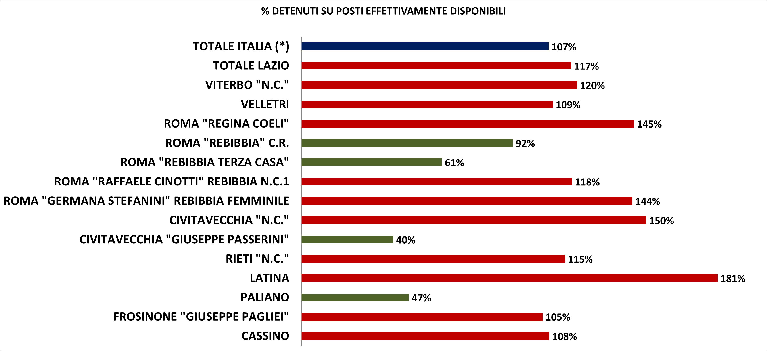
Tasso di affollamento negli istituti di pena del Lazio calcolato sul totale dei posti effettivamente disponibili al 30 aprile 2022
(*) i posti effettivamente disponibili degli istituti del Lazio sono calcolati in base all’ultimo aggiornamento disponibile delle schede di trasparenza degli istituti consultabili sul sito del Ministero della Giustizia
(**) il tasso di affollamento in Italia è calcolato in base alla capienza regolamentare dichiarata dal DAP
Fonte: elaborazioni di dati DAP

Slide 5
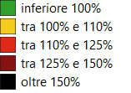
Tasso affollamento per regione e numero di detenuti presenti negli Istituti di pena d’Italia al 30 aprile 2022
Fonte: elaborazioni di dati DAP

Slide 6
Fonte: elaborazioni di dati DAP

Slide 7
Detenuti per Posizione Giuridica In Italia e nel Lazio al 30 aprile 2022
Fonte: elaborazioni di dati DAP

Slide 8
Percentuali di detenuti in attesa di primo giudizio in Italia e nel Lazio da dicembre 2019 ad aprile 2022
Fonte: elaborazioni di dati DAP

Slide 9
Detenuti per Nazionalità In Italia e nel Lazio al 30 aprile 2022
Fonte: elaborazioni di dati DAP

Slide 10
Detenuti per Genere in Italia e nel Lazio al 30 aprile 2022
Fonte: elaborazioni di dati DAP

